Slide 1

Gott als Vater God as Father
خداوند به عنوان پدر
الله كأبٍ (الله الآب)
Herzlich Willkommen
zum Glaubenskurs
„Christlicher Glaube
im Gespräch“
Ein Glaubenskurs mit Menschen verschiedener Sprache und Herkunft.
Christlicher Glaube im Gespräch
Christian Faith Explored
گفتاری در باب ایمان مسیحی
يحي ِسلما ِنايملإا ِْف ْسورُ

Slide 2
Gott als Vater God as Father
مسیحیان در آلمان
المسيحيون في ألمانيا
Welcome
to the faith course "Christian Faith Explored"
A faith course with people of various languages and origins.
Christlicher Glaube im Gespräch
Christian Faith Explored
گفتاری در باب ایمان مسیحی
يحي ِسلما ِنايملإا ِْف ْسورُ

Slide 3
Gott als Vater God as Father
خداوند به عنوان پدر
الله كأبٍ (الله الآب)
به جلسات آموزش ایمان مسیحی
با عنوان "گفتاری در باب ایمان مسیحی"،
خوش آمدید
Christlicher Glaube im Gespräch
Christian Faith Explored
گفتاری در باب ایمان مسیحی
يحي ِسلما ِنايملإا ِْف ْسورُ

Slide 4
Gott als Vater God as Father
مسیحیان در آلمان
المسيحيون في ألمانيا
أهلاً ومرحباً بكم
في دورة الإيمان
دروس في الإيمان المسيحي
Christlicher Glaube im Gespräch
Christian Faith Explored
گفتاری در باب ایمان مسیحی
يحي ِسلما ِنايملإا ِْف ْسورُ

Slide 5
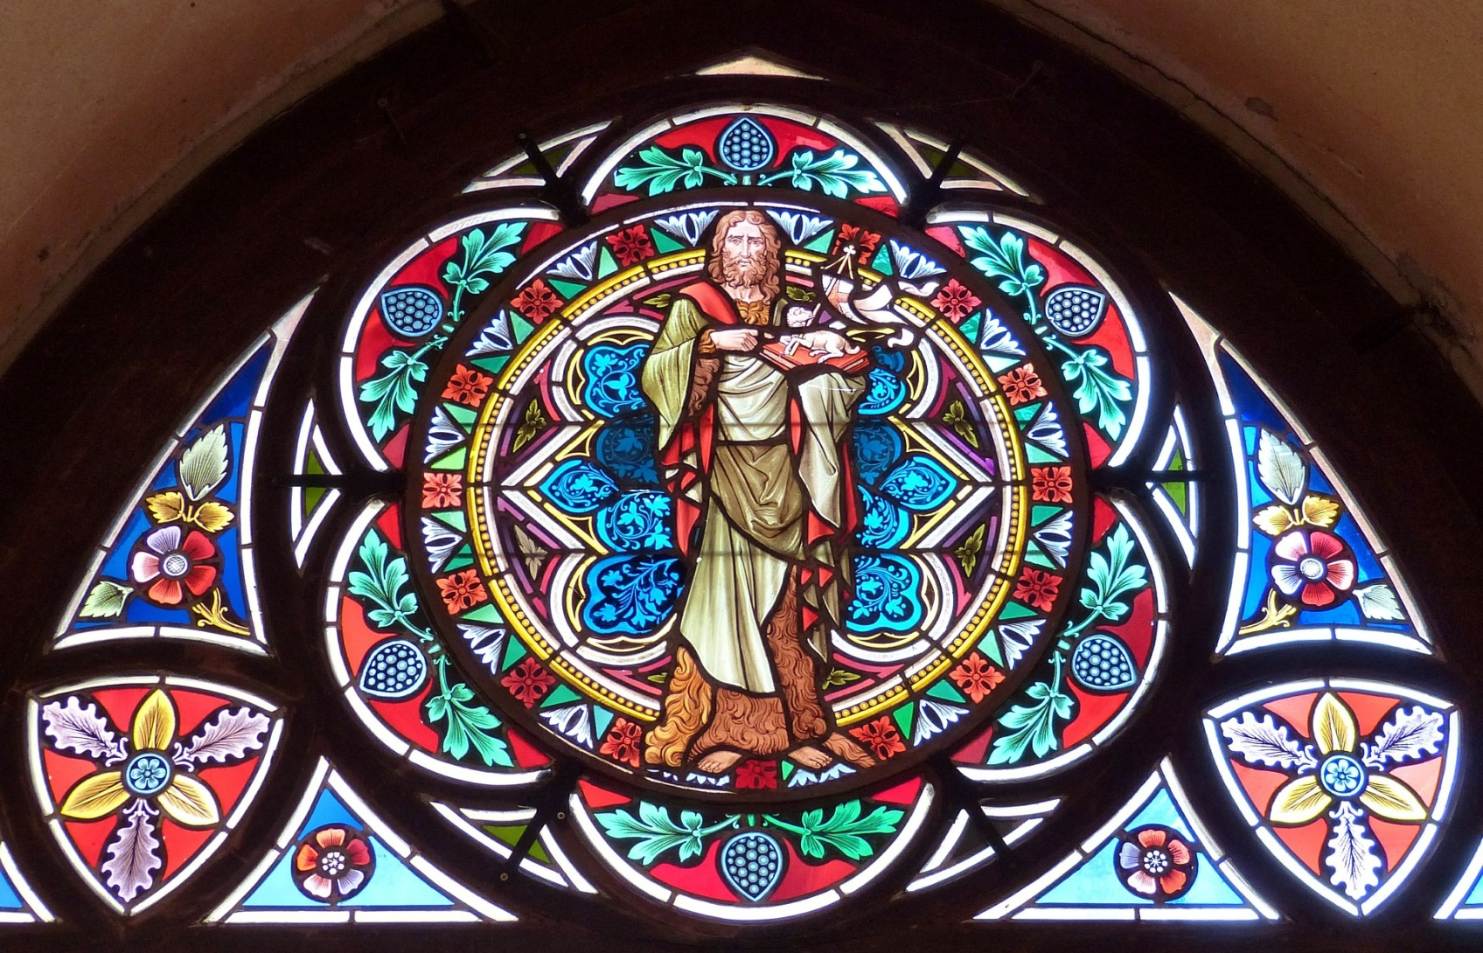
Gott als Vater God as Father
خداوند به عنوان پدر
الله كأبٍ (الله الآب)
Christlicher Glaube im Gespräch
Christian Faith Explored
گفتاری در باب ایمان مسیحی
يحي ِسلما ِنايملإا ِْف ْسورُ

Slide 6
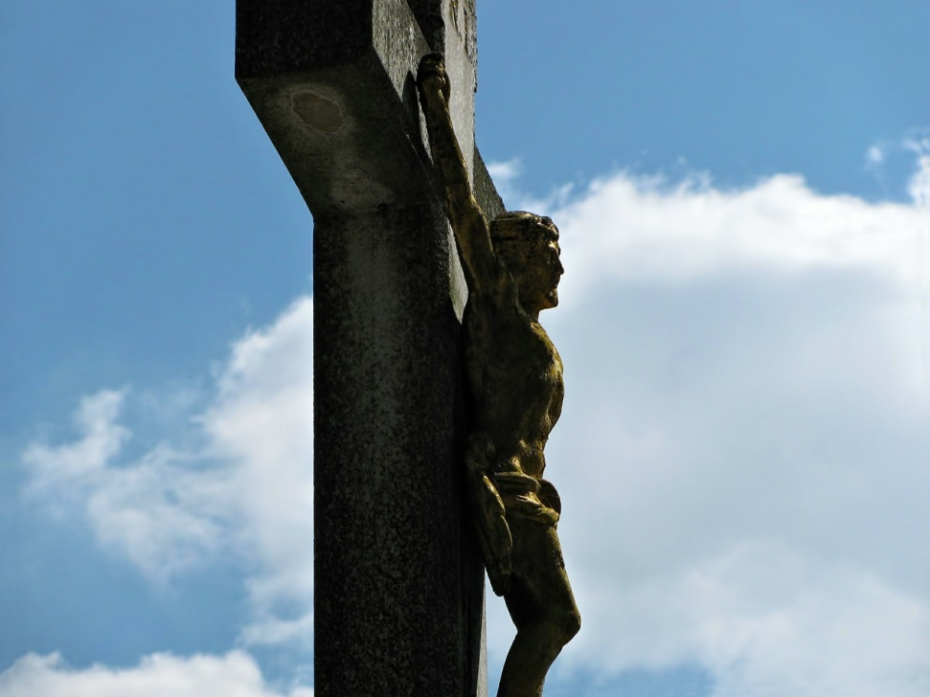
Gott als Vater God as Father
خداوند به عنوان پدر
الله كأبٍ (الله الآب)
Christlicher Glaube im Gespräch
Christian Faith Explored
گفتاری در باب ایمان مسیحی
يحي ِسلما ِنايملإا ِْف ْسورُ

Slide 7
Gott als Vater God as Father
خداوند به عنوان پدر
الله كأبٍ (الله الآب)
Christlicher Glaube im Gespräch
Christian Faith Explored
گفتاری در باب ایمان مسیحی
يحي ِسلما ِنايملإا ِْف ْسورُ

Slide 8
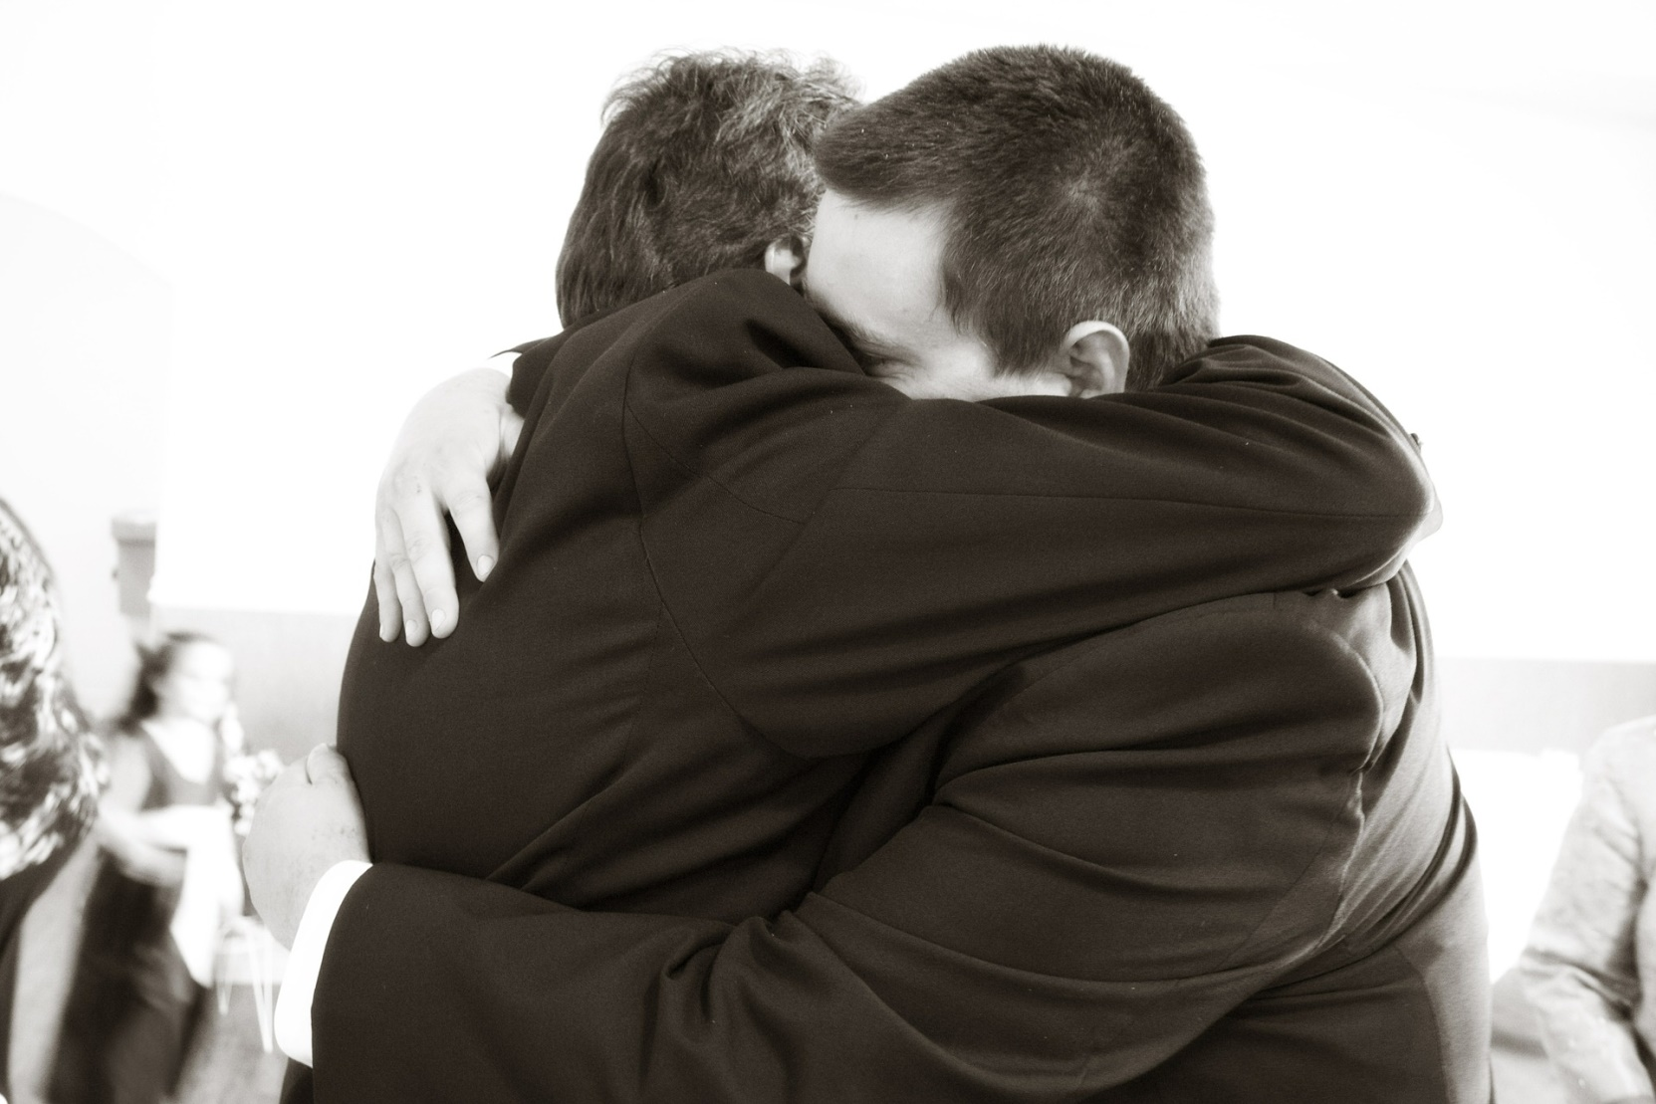
Gott als Vater God as Father
خداوند به عنوان پدر
الله كأبٍ (الله الآب)
Christlicher Glaube im Gespräch
Christian Faith Explored
گفتاری در باب ایمان مسیحی
يحي ِسلما ِنايملإا ِْف ْسورُ

Slide 9

Gott als Vater God as Father
خداوند به عنوان پدر
الله كأبٍ (الله الآب)
Christlicher Glaube im Gespräch
Christian Faith Explored
گفتاری در باب ایمان مسیحی
يحي ِسلما ِنايملإا ِْف ْسورُ

Slide 10

Gott als Vater God as Father
خداوند به عنوان پدر
الله كأبٍ (الله الآب)
Christlicher Glaube im Gespräch
Christian Faith Explored
گفتاری در باب ایمان مسیحی
يحي ِسلما ِنايملإا ِْف ْسورُ

Slide 11

Gott als Vater God as Father
خداوند به عنوان پدر
الله كأبٍ (الله الآب)
Christlicher Glaube im Gespräch
Christian Faith Explored
گفتاری در باب ایمان مسیحی
يحي ِسلما ِنايملإا ِْف ْسورُ

Slide 12
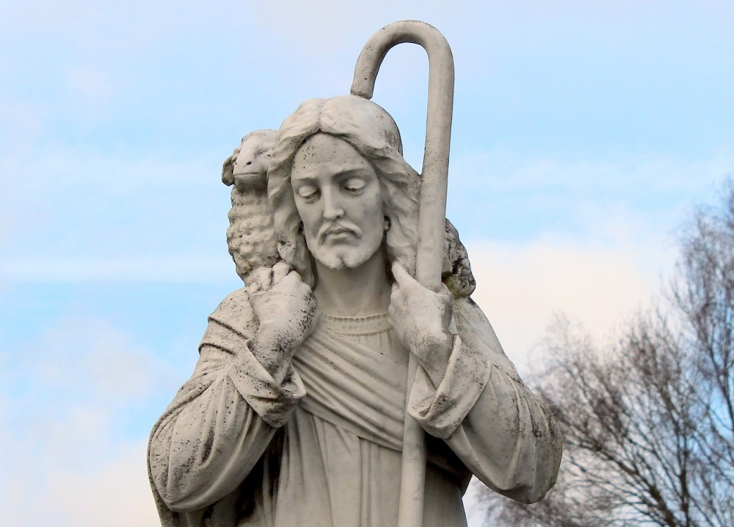
Gott als Vater God as Father
خداوند به عنوان پدر
الله كأبٍ (الله الآب)
Christlicher Glaube im Gespräch
Christian Faith Explored
گفتاری در باب ایمان مسیحی
يحي ِسلما ِنايملإا ِْف ْسورُ

Slide 13
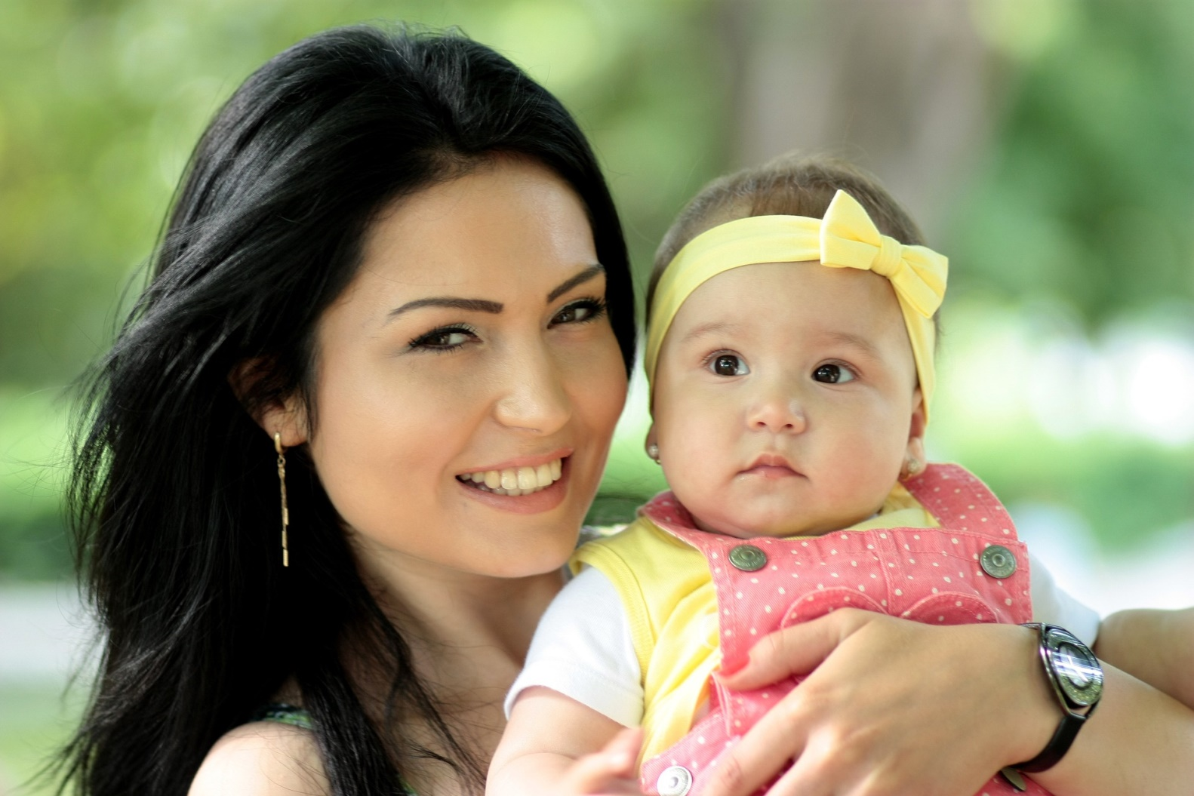
Gott als Vater God as Father
خداوند به عنوان پدر
الله كأبٍ (الله الآب)
Christlicher Glaube im Gespräch
Christian Faith Explored
گفتاری در باب ایمان مسیحی
يحي ِسلما ِنايملإا ِْف ْسورُ

Slide 14




Gott als Vater God as Father
خداوند به عنوان پدر
الله كأبٍ (الله الآب)
Christlicher Glaube im Gespräch
Christian Faith Explored
گفتاری در باب ایمان مسیحی
يحي ِسلما ِنايملإا ِْف ْسورُ

Slide 15
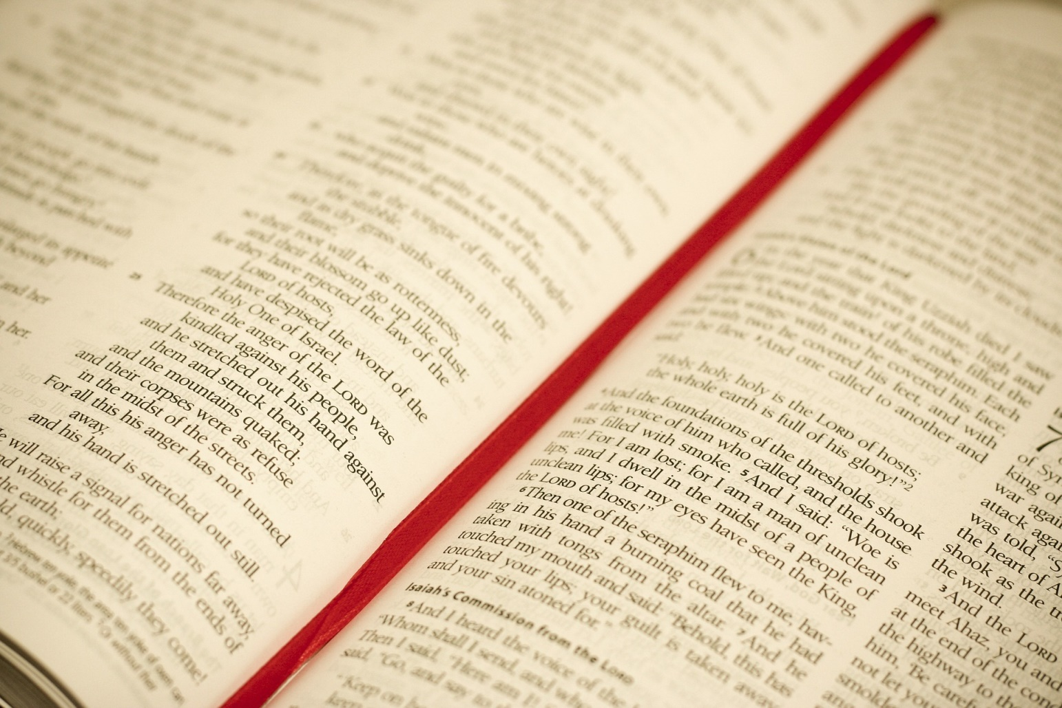
Gott als Vater God as Father
خداوند به عنوان پدر
الله كأبٍ (الله الآب)
Christlicher Glaube im Gespräch
Christian Faith Explored
گفتاری در باب ایمان مسیحی
يحي ِسلما ِنايملإا ِْف ْسورُ

Slide 16

Gott als Vater God as Father
خداوند به عنوان پدر
الله كأبٍ (الله الآب)
Christlicher Glaube im Gespräch
Christian Faith Explored
گفتاری در باب ایمان مسیحی
يحي ِسلما ِنايملإا ِْف ْسورُ

Slide 17

Gott als Vater God as Father
خداوند به عنوان پدر
الله كأبٍ (الله الآب)
Weitere Informationen zum Kurs:
http://www.glaubenskurs-interkulturell.de
Christlicher Glaube im Gespräch
Christian Faith Explored
گفتاری در باب ایمان مسیحی
يحي ِسلما ِنايملإا ِْف ْسورُ

